Slide 1
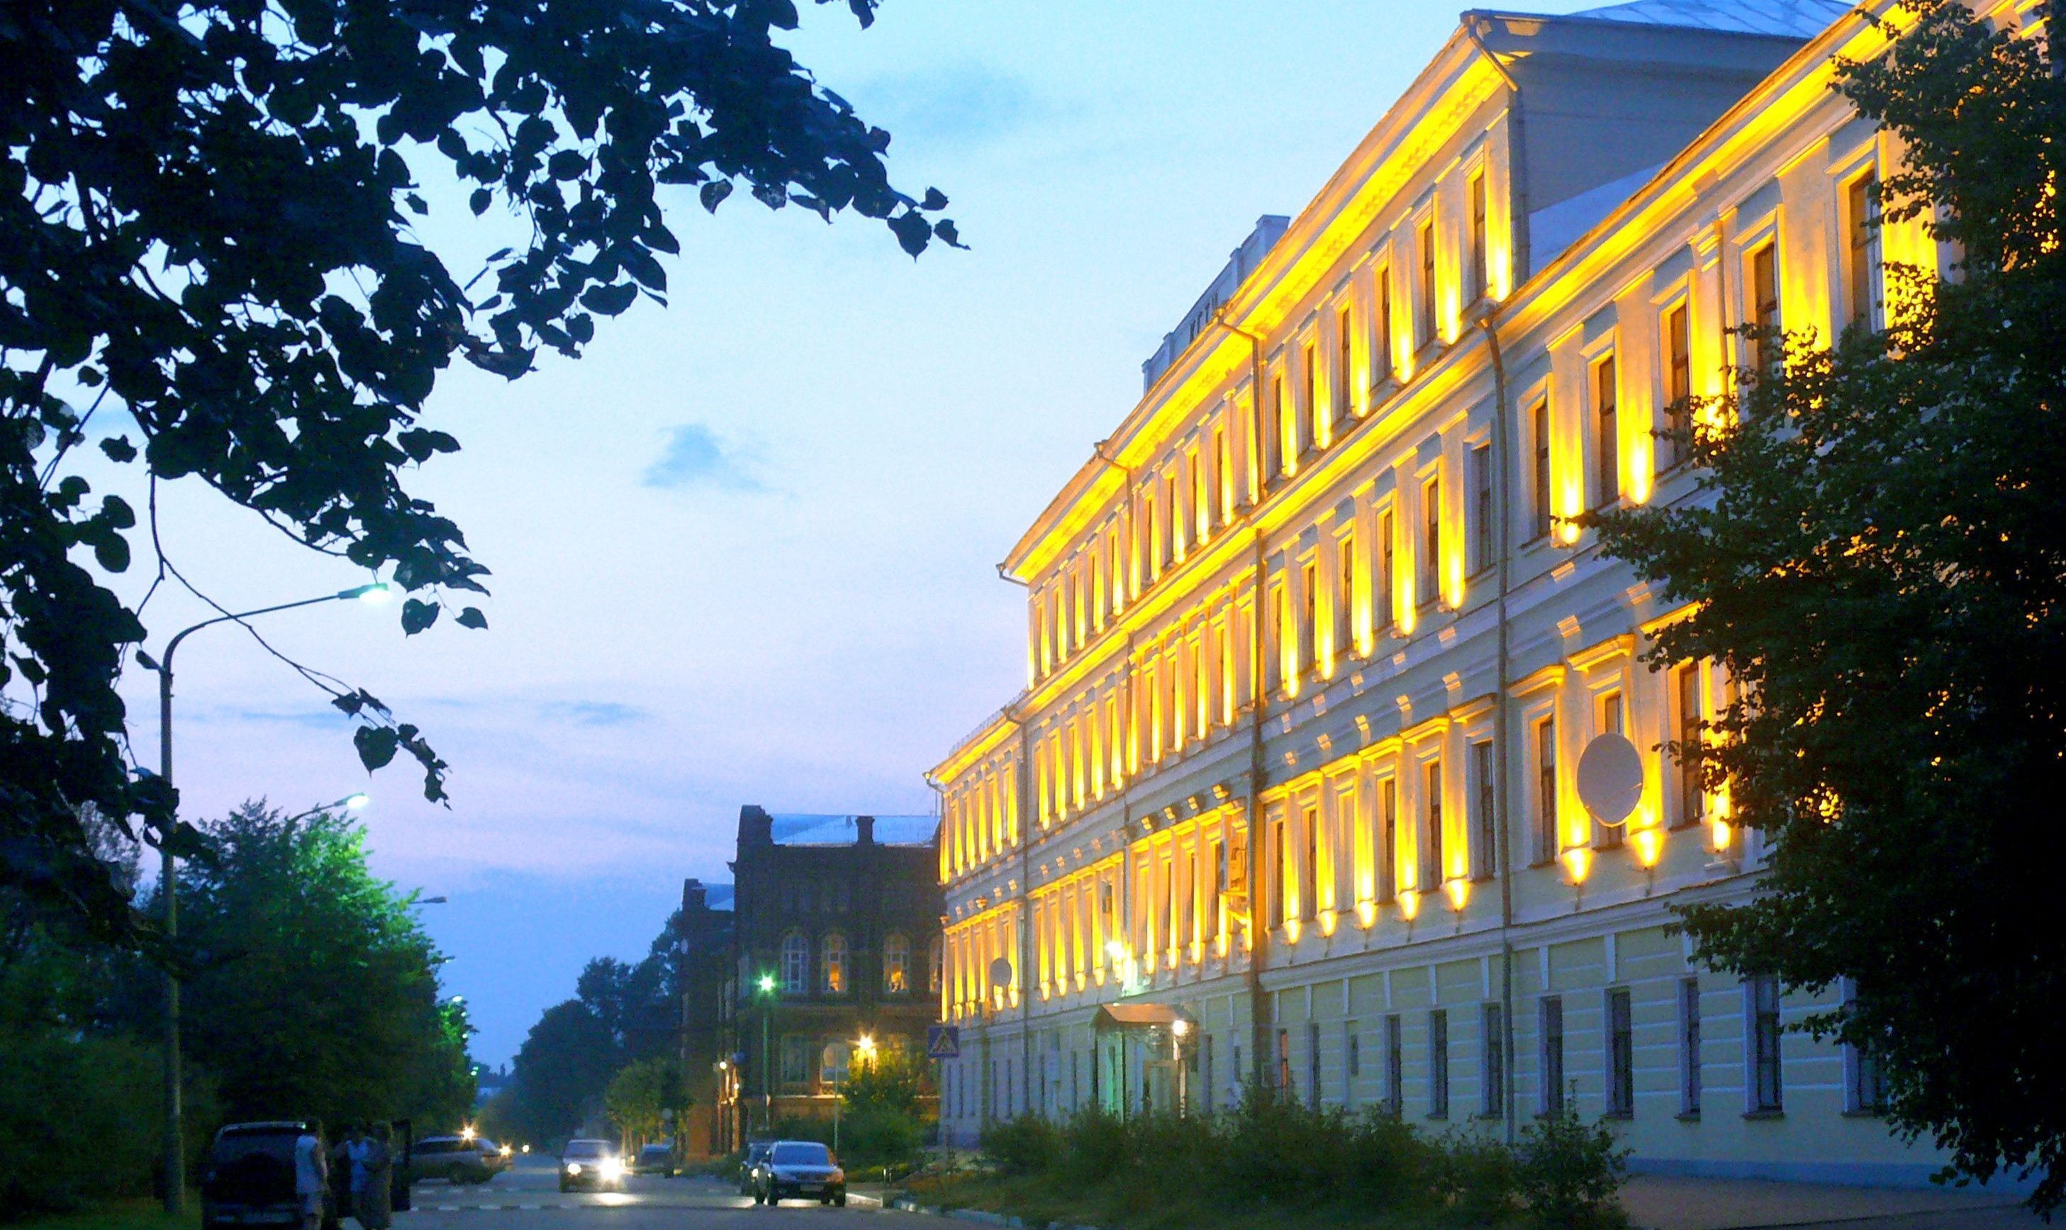
Отчет о деятельности ИУЭФ за 2024 год
Ключевые результаты 2024 и основные направления деятельности на 2025
Беркович Маргарита Израйлевна
д.э.н., профессор, директор ИУЭФ
22.01.2025

Slide 2
КАДРЫ И ОРГАНИЗАЦИОННАЯ СТРУКТУРА
ОБРАЗОВАНИЕ
НАУКА
МОЛОДЕЖНАЯ ПОЛИТИКА И ВОСПИТАТЕЛЬНАЯ ДЕЯТЕЛЬНОСТЬ
ВЫПОЛНЕНИЕ ФИНАНСОВЫХ ПОКАЗАТЕЛЕЙ 2024
ЗАДАЧИ 2025
СОДЕРЖАНИЕ

Slide 3
КАДРЫ И ОРГАНИЗАЦИОННАЯ СТРУКТУРА
Показатель | Количество
ППС, чел. | 44
УВП, чел. | 8
Кафедры, ед. | 5
Ставки ППС, ед. - профессор - доцент - ст. преп. | 32,3 2,25 25,65 4,4
Ставки УВП, ед. | 12
Средний возраст ППС , лет | 50,6
Экспертная деятельность ППС, чел | 23
Директор ИУЭФ
Кафедра бухгалтерского учета и аудита
Кафедра теоретической и прикладной экономики, финансов и кредита
Кафедра менеджмента и цифровых технологий бизнеса
Кафедра экономики и экономической безопасности
Кафедра экономики и управления
Кафедра комплексной автоматизации предприятий (базовая кафедра при ИУЭФ КГУ)

Slide 4
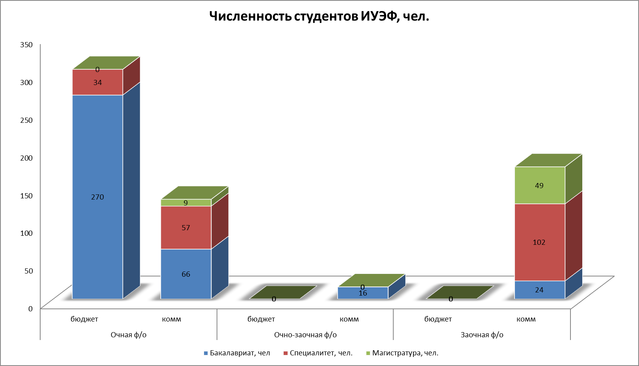
ОБРАЗОВАНИЕ
 | Набор
Направления подготовки | 2023 |  | 2024
 | Студентов (бюджет/комм.) | Проходной балл | Студентов (бюджет/комм.) | Проходной балл
УГСН 38.03.00 Экономика и управление | 62/10 (о/ф) -/8 (о-з ф/о) | 197/124 -/139 | 62/26 (о/ф) - | 214/119 -
Экономическая безопасность | -/8 (о/ф) -/25 (з/ф) | -/153 -/143 | -/15 (о/ф) -/18 (з/ф) | -/157 -/132
Магистратура | -/21 (о/ф) -/35 (з/ф) | - | - -/19 (з/ф) | -
Бюджетных мест | 62 | - | 62 | -
Итого | 169 | - | 140 | -
Количество реализуемых ОП в 2024 году:
Бакалавриат – 17
Специалитет – 3
Магистратура – 5
Аспирантура – 4
Сохранность контингента в 2024 году составила 91 %
Трудоустройство выпускников – свыше 90 %
Причины отчисления | Отчисление в ИУЭФ, чел.
 | Очная |  | Заочная |  | Очно-заочная
 | 2023 | 2024 | 2023 | 2024 | 2023 | 2024
По собственному желанию | 7 | 13 | 13 | 10 | 4 | 4
В связи с переводом | 1 | 2 | 1 | - | 2 | -
В связи с невыходом из а/о | 1 | 1 | 5 | 2 | - | -
За нарушение условий договора | - | 1 | 9 | 7 | 1 | 3
За нарушение учебного плана | 1 | 4 | 7 | 4 | 1 | 1
Итого | 10 | 21 | 35 | 23 | 8 | 8

Slide 5
НАУКА
Публикации | 2024
Web of Sсience, Scopus, ядро РИНЦ | 3
ВАК | 21
РИНЦ | 50
Научные мероприятия (конференции, «круглые столы» и др.) | 2024
Международного уровня | 1
Всероссийского уровня | 4
Регионального уровня | 2
Студенческие научные мероприятия
Конкурсы и олимпиады | 2024
Международного уровня | 6
Всероссийского уровня | 10
Регионального уровня | 19
- Открытие объединенного диссертационного Совета 99.2.143.02 на базе ФГБОУ ВО «Костромской государственный университет», ФГБОУ ВО «Санкт-Петербургский государственный университет промышленных технологий и дизайна» (открыт приказом № 259/нк от 26 марта 2024 г.) по специальностям:
5.2.3. Региональная и отраслевая экономика (экономические науки);
5.2.6. Менеджмент (экономические науки)
Зам. председателя - д-р экон. наук, профессор Беркович Маргарита Израйлевна
Члены диссертационного совета:
• д-р экон. наук, 5.2.6. – Грабова Ольга Николаевна
• д-р экон. наук, 5.2.6. – Дудяшова Валентина Павловна
• д-р экон. наук, 5.2.3. – Палаш Светлана Витальевна
• д-р экон. наук, 5.2.6. – Скаржинская Елена Матвеевна
- Защита диссертации на соискание ученой степени кандидата экономических наук по научной специальности 5.2.3. Региональная и отраслевая экономика (экономические науки) Волиным Андреем Юрьевичем на тему «Экономическая оценка производственного развития предприятий фармацевтической промышленности в условиях технологических трансформаций» (рук. д.э.н., профессор Беркович М.И.) в объединенном диссертационном Совете 99.0.136.02 на базе ФГБУН «Институт проблем управления им. В.А. Трапезникова Российской академии наук» (ФГБОУ ВО РГУ им. А.Н. Косыгина), 18 декабря 2024 г.

Slide 6
МОЛОДЕЖНАЯ ПОЛИТИКА И ВОСПИТАТЕЛЬНАЯ ДЕЯТЕЛЬНОСТЬ
Более 20 форм внеаудиторной деятельности носят практико-ориентированную направленность с общим охватом более 500 обучающихся всех направлений подготовки и специальности.
В ИУЭФ успешно функционирует институт кураторства: совместно с кураторами-преподавателями осуществляет внеаудиторную воспитательную деятельность со студентами первого курса Совет кураторов – орган студенческого самоуправления, в состав которого входят старшекурсники.
Создано 9 студенческих объединений различной направленности: гражданско-патриотической, профессионально-трудовой, научно-образовательной, духовно-нравственной, физической, предпринимательской.
Студенты ИУЭФ активно вовлекаются в профориентационную деятельность. Волонтерство профессиональной направленности представлено деятельностью студенческого объединения «Корпус волонтеров финансовой грамотности».
Не менее 40% студентов очной формы обучения включены в активности в социокультурной среде университета.
В ИУЭФ постоянно функционирует несколько спортивных команд студентов по футболу, волейболу, легкой атлетике.
В ИУЭФ существует своя символика (эмблема, форма, флаг и т.п.).

Slide 7
ВЫПОЛНЕНИЕ ФИНАНСОВЫХ ПОКАЗАТЕЛЕЙ 2024
№ | Показатель | План | Факт | % выполнения
1 | Доходы от ПОУ, тыс. руб. | 32 100 | 26 939,36 | 84
2 | Доходы от ДПОУ, тыс. руб. | 4 000 | 1362,33 | 34
3 | Программы и гранты, тыс. руб. | 750 | - | -
4 | Хоздоговоры, тыс. руб. | 1000 | - | -
5 | Прочие (пожертвования), тыс. руб. | 550 | 55 | 10
 | ИТОГО | 38 400 | 28 356,69* | 74
* - без учета Акселерационной программы КГУ (6 400 тыс. руб.)
** - Акселерационная программа КГУ поддержки проектных команд и студенческих инициатив для формирования инновационных продуктов в рамках реализации федерального проекта «Платформа НТП»
Заявки на гранты | 2024
Подано заявок на гранты | 5
Выиграно заявок на гранты | 1**

Slide 8
ЗАДАЧИ 2025
1
Обеспечить план приема по набору абитуриентов на 2025-2026 учебный год
Активизировать работу аспирантуры, имея ввиду важность защиты диссертации соискателями и возросшую возможность в связи с открытием профильного диссертационного Совета
2
3
Организация и проведение Всероссийской научно-практической конференции по проблемам управления региональными социально-экономическими системами
4
Увеличить количество востребованных программ дополнительного профессионального образования в целях увеличения поступлений от деятельности, приносящей доход
5
Разработать концепцию Банковской школы, с учетом установок основного заказчика (ПАО «Совкомбанк») и поддержки ученых и специалистов МГУ
6
Сформировать центр предпринимательских компетенций , который станет образовательно-практической площадкой этого вида деятельности

Slide 9
Спасибо за внимание!

